Slide 1
Electrónica Digital III

Slide 2
Temas
Placa de desarrollo
Descarga e instalación del entorno LPCXpresso
Componentes del IDE, Interfaz gráfica
Primer paso para generar nuestro primer proyecto
Hardware de la placa de desarrollo, led y LPCXpresso Pinout
Registros FIODIR, FIOSET y FIOCLR
Programa de encendido y apagado de un Led
Compilación y Debug

Slide 3
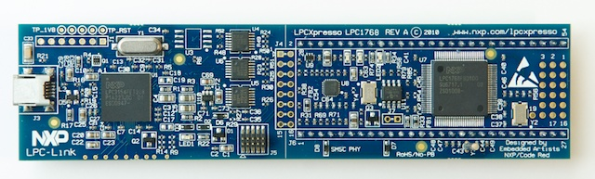
CortexM3
El diseño del núcleo CortexM3 corresponde ARM, quien vende la licencia para usar su arquitectura a los diferentes fabricantes, el microcontrolador es del fabricante NXP, las placas que vamos a utilizar son de la firma Embeded Artist, el entorno de desarrollo fue creado por CodeRed.

Slide 4

Descarga del IDE http://www.nxp.com/

Slide 5
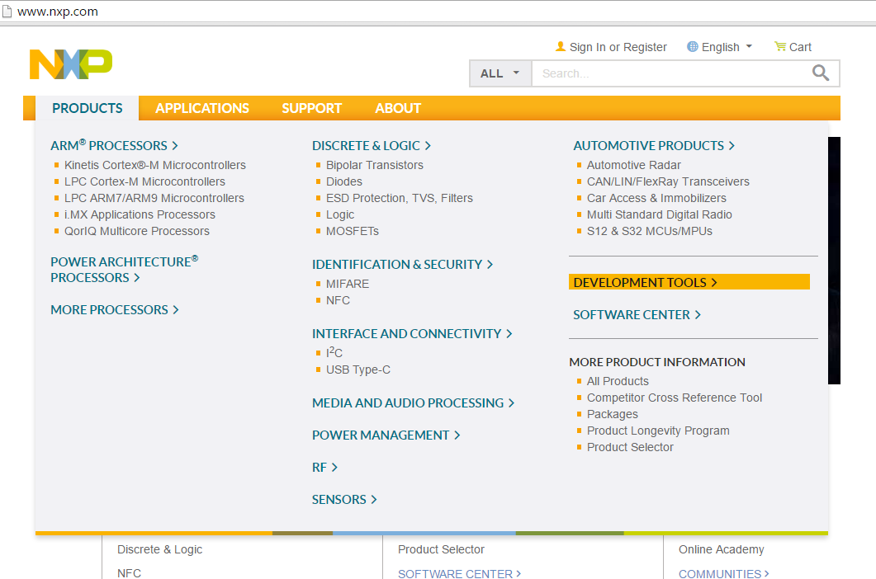
Descarga del IDE http://www.nxp.com/

Slide 6
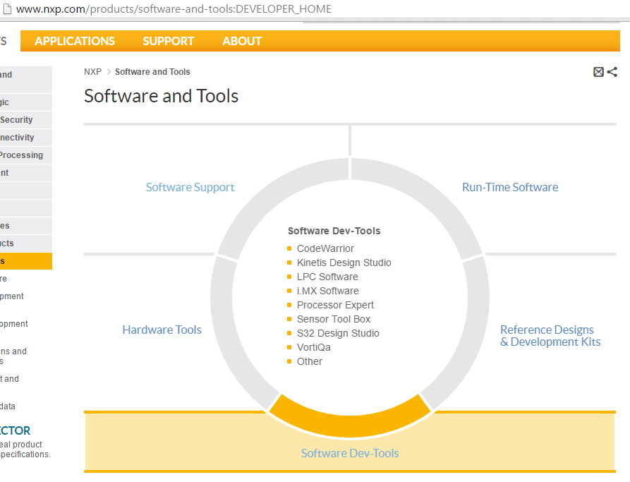
Descarga del IDE http://www.nxp.com/

Slide 7
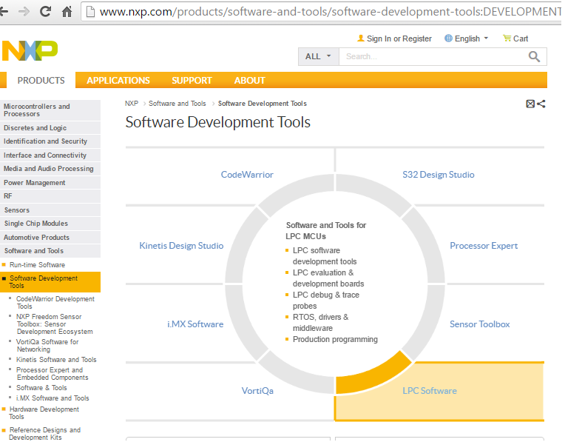
Descarga del IDE http://www.nxp.com/

Slide 8
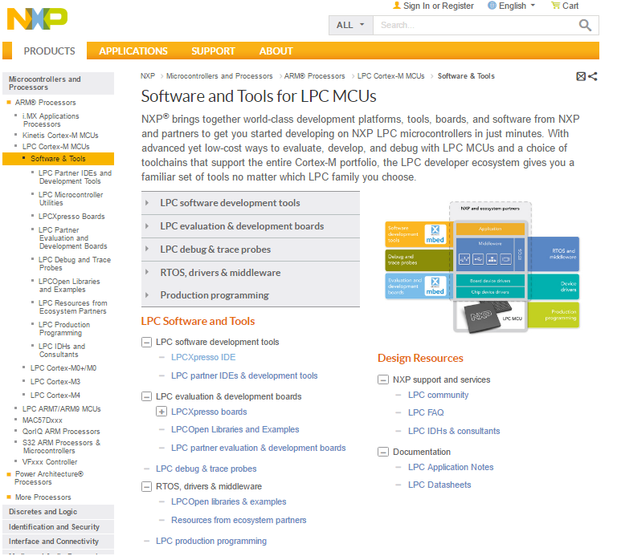
Descarga del IDE http://www.nxp.com/

Slide 9
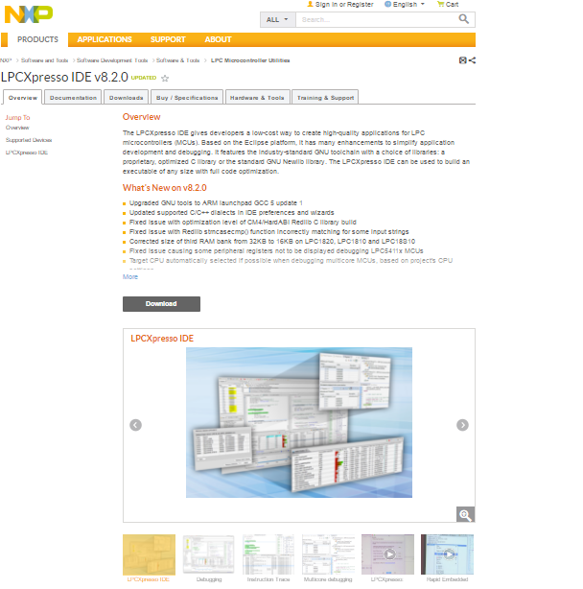
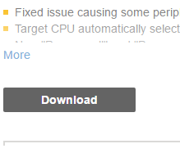
Descarga del IDE http://www.nxp.com/

Slide 10
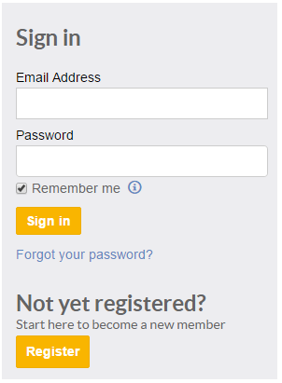
Descarga del IDE http://www.nxp.com/
En este punto van a tener que tener una cuenta de NXP para poder descargar el IDE. Si al IDE ya lo tienen de todos modos es necesario crearse una cuenta de NXP para poder activar el IDE y tener disponible todos los kbytes de compilación y debugging que ofrece el software

Slide 11
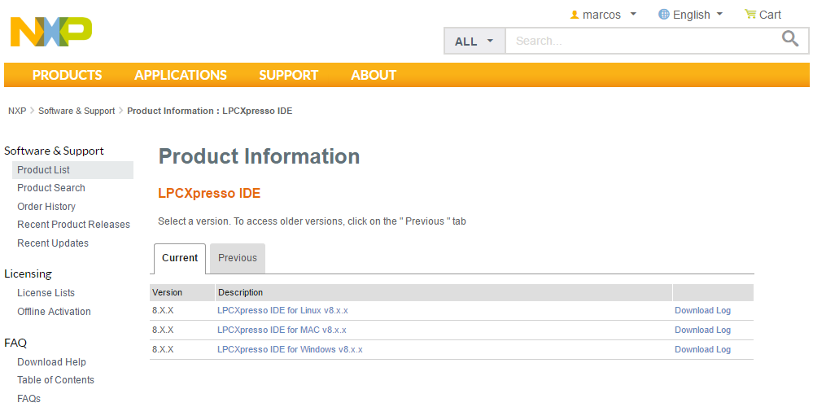
Descarga del IDE http://www.nxp.com/

Slide 12
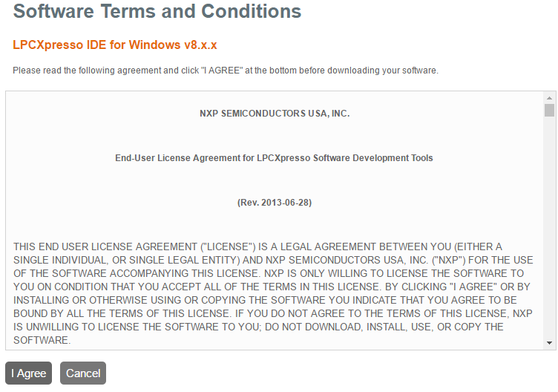
Descarga del IDE http://www.nxp.com/

Slide 13
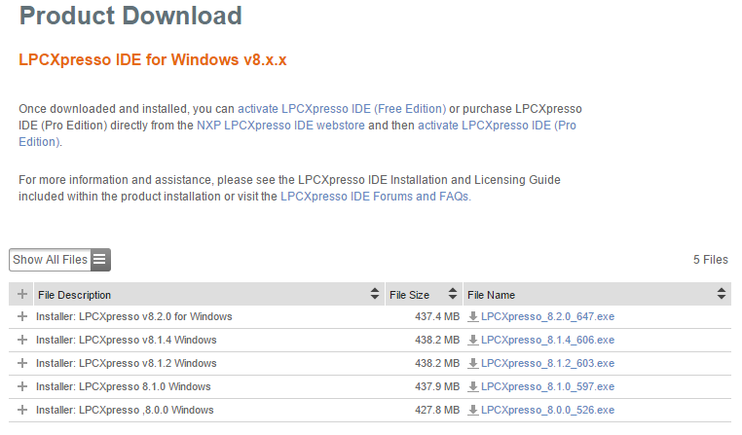
Descarga del IDE http://www.nxp.com/

Slide 14
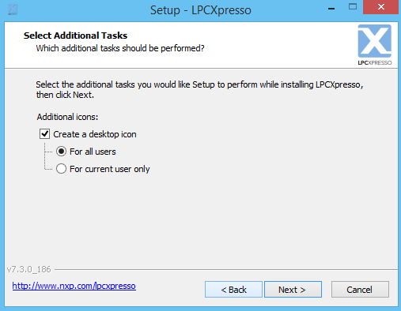

Slide 15
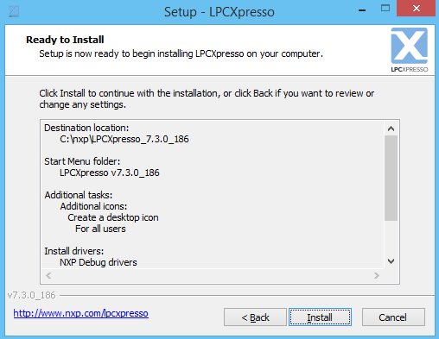

Slide 16
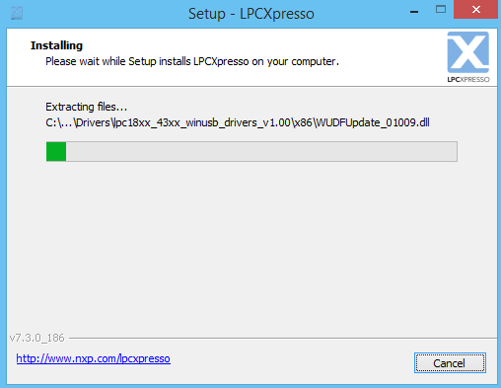

Slide 17
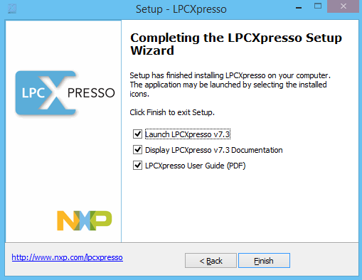
Finalizamos y ejecutamos el entorno de desarrollo

Slide 18
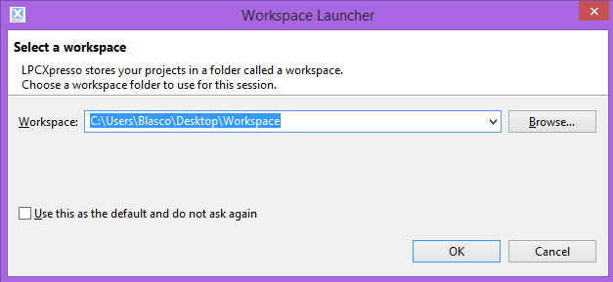
Seleccionamos el Workspace

Slide 19


Slide 20
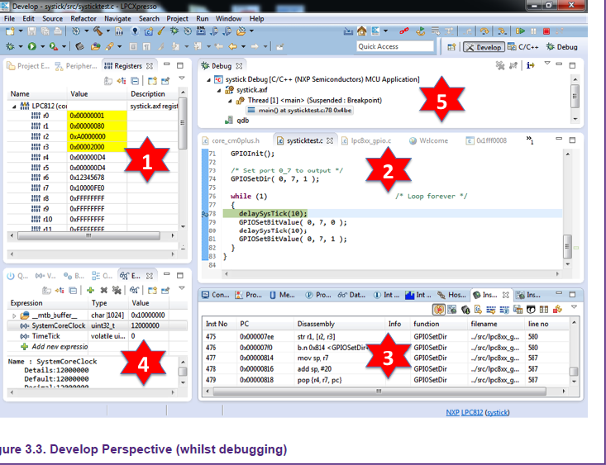
Componentes del IDE
Integrated
Development
Environment
1) Project explorer/Perioherals/registers
4) Quick start/variables/breakpoint/expression view
2) Editor
5) Debbug view
3) Consola/Problemas

Slide 21
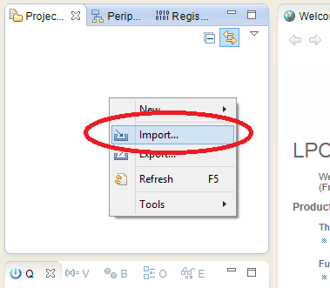
Primer paso para generar nuestro primer proyecto
1) Click secundario en Project Explorer y seleccionamos la opción Import

Slide 22
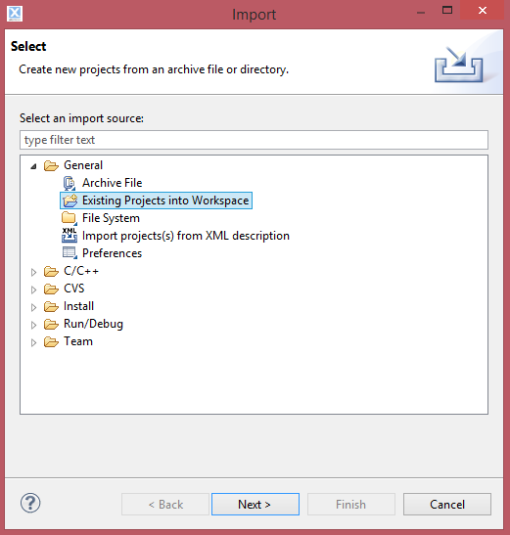
2) Se abre la siguiente ventana de diálogo, dentro de la categoría “General” seleccionamos la opción “Existing Project into Workspace” y hacemos click en Next

Slide 23
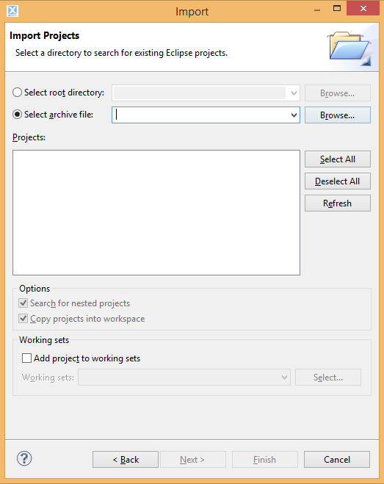
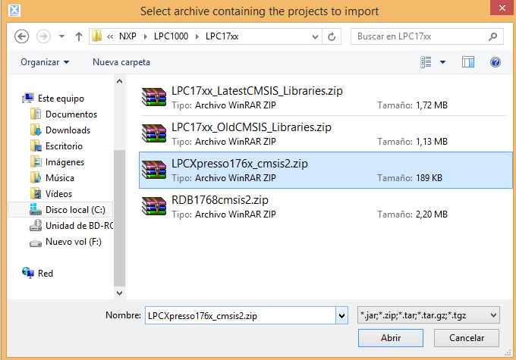
3) Buscamos el archivo de definiciones, de manera similar a como hacíamos en MPLAB, buscamos el archivo donde teníamos las definiciones de todos los registros de los periféricos, como hacíamos con .inc de MPLAB.
4) Este archivo de definiciones normalmente está en el directorio de instalación de LPCXpresso
C:\nxp\LPCXpresso_X.X.X_XXX\lpcxpresso\Examples\Legacy\NXP\LPC1000\LPC17xx

Slide 24
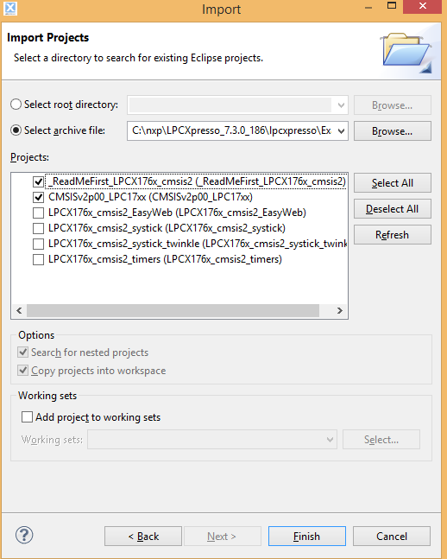
5) De todos los archivos seleccionamos los que necesitamos, en este caso solo los 2 primeros. Hacemos click en finish para importar estos archivos a nuestro Workspace, podemos verificar que se copiaron a nuestra carpeta de Workspace y ahora está disponible para todos los proyectos que coloquemos ahí.

Slide 25
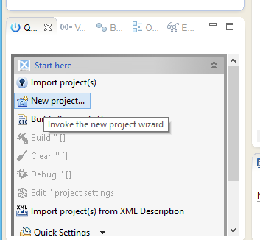
6) Ahora crearemos un nuevo proyecto
Dentro de quickstart vamos a la opción New project

Slide 26
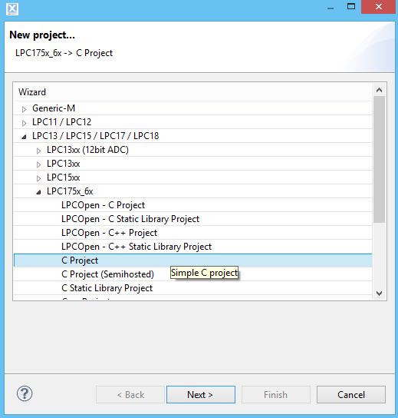
7) Se abre la siguiente ventana, de la cual seleccionaremos la opción que puede verse resaltada en celeste y presionamos Next

Slide 27
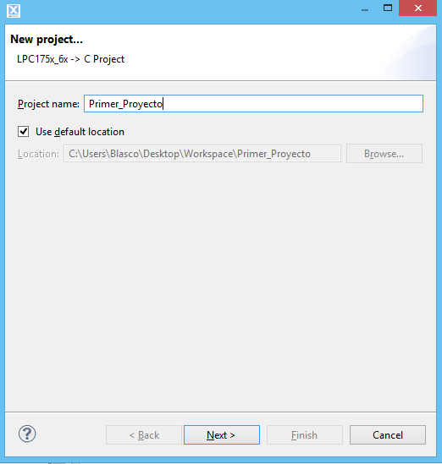
8) Colocamos nombre a nuestro proyecto y presionamos Next, esto creará la carpeta de proyecto

Slide 28
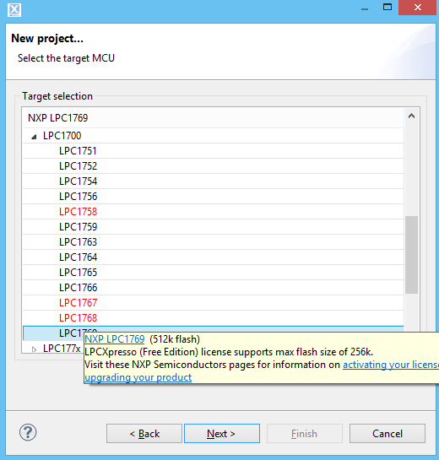
9) Seleccionamos el microcontrolador, aparece en rojo, esto es porque este micro tiene más memoria de la que podemos compilar con la versión gratuita, esto no es problema dado que no llegaremos en este curso a hacer aplicaciones que excedan esa cantidad.

Slide 29
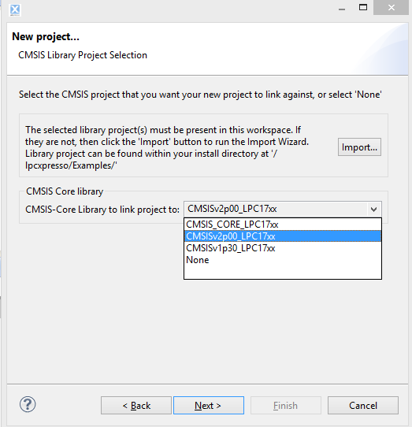
10) Seleccionamos la librería CMSIS que agregamos a nuestro proyecto anteriormente.

Slide 30
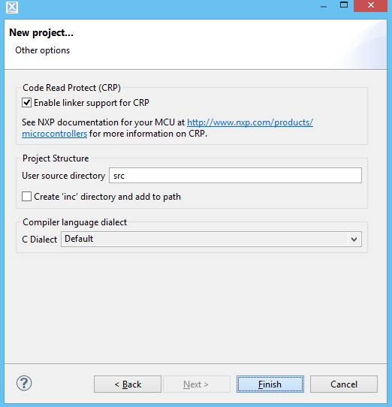
11) Seleccionamos Next hasta que llegamos a esta ventana y presionamos Finish.

Slide 31
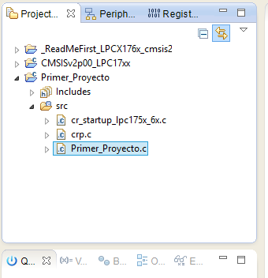
12) Podemos ver en el Project explorer que se generó la carpeta con nuestro proyecto que llamamos “Primer_Proyecto”.

Slide 32
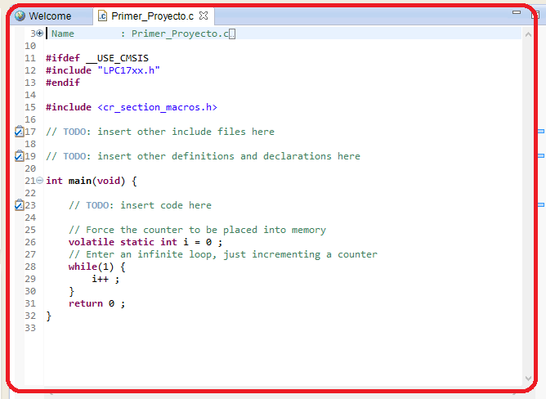
13) Hacemos doble click en “Primer_Proyecto.c” para visualizar el código de este en el editor de código que ya habíamos mencionado

Slide 33
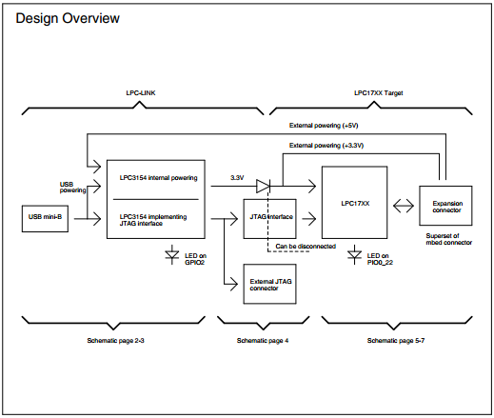
14) Intentaremos ahora encender y apagar un led. Para esto veremos por un lado el hardware disponible en nuestra placa, por otro los nombres de los registros que debemos escribir. En la siguiente imagen se ve a nivel de bloques la los elementos disponibles en la placa LPCXpresso

Slide 34
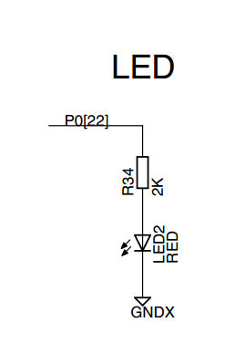
15) Led disponible en nuestra placa LPC1769 conectada en el pin 22 del puerto cero

Slide 35
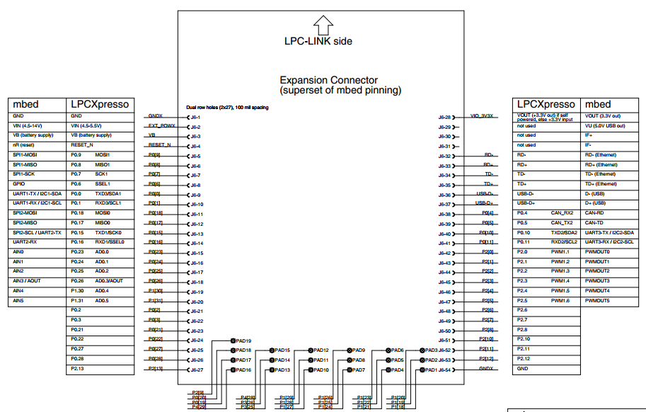
16) Disposición de pines de placa mbed y LPCXpresso.

Slide 36



17) Los registros que escribiremos son el FIODIR, FIOSET y FIOCLR de los cuales por ahora no se aclara más que la función de cada uno, FIODIR define la dirección del pin (si es entrada o salida), FIOSET pone en estado de ‘1’ el pin al que se hace mención.
FIOCLR pone en estado de ‘0’ el pin al que se hace mención.

Slide 37
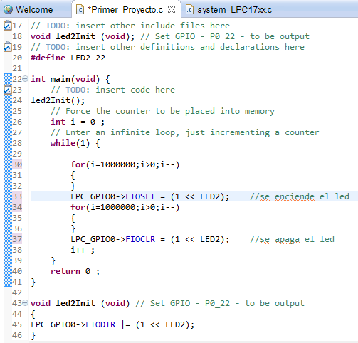
18) Modificaremos el código de modo que podamos encender y apagar un led de forma periódica haciendo un retardo por software

Slide 38
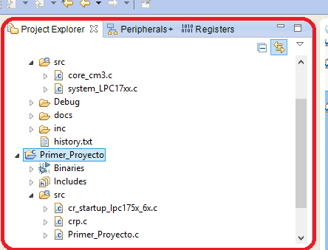
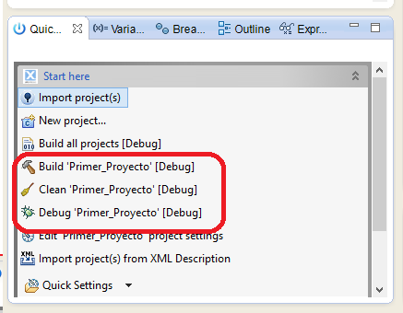
19) Una vez escrito nuestro código procedemos a compilarlo, para esto vamos al Project Explorer y seleccionamos nuestro proyecto como se ve en la siguiente imagen.
De esta manera nos aseguramos que en la ventana quickstart nos aparecen las opciones correspondientes a ese proyecto que nos figuran como
Build ’Primer_Proyecto’
Clean ‘Primer_Proyecto’
Debug ‘Primer_Proyecto’
Como se ve en la imagen a la derecha

Slide 39
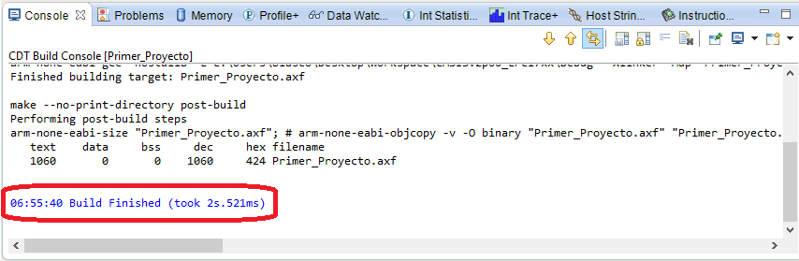
20) Podremos ver en la consola si hubo algún problema de sintaxis o si falta agregar alguna librería o problemas de compilación en general.
21) Una vez que el programa compila y no arroja ningún error procedemos al debug. Para esto vamos al Project Explorer y hacemos click en nuestro proyecto actual, que en nuestro caso es “Primer_Proyecto” y luego en la ventana QuickStart hacemos click en Debug ‘Primer_Proyecto’ tal como hicimos para compilar nuestro código.

Slide 40
22) Esto dispara el modo Debug y permite correr el programa en la placa, detenerlo, avanzar paso a paso, etc, al igual que como hacíamos las simulaciones en pic, solo que en este caso no se simula el avance del programa línea a línea sino que podemos hacer que el microcontrolador avance línea a línea, es decir podemos detener el microcontrolador en el punto del programa que necesitemos, lo que resulta una herramienta muy potente de debug. Para el debug tenemos herramientas, de las cuales podemos ver algunas en la siguiente imagen.
Se listan de Izquierda a derecha
Ignorar breakpoint
Run
Pausa
Stop Debug
Desconectar
Step Into
Step Over
Step into: Avanza línea a línea, Si ocurre una llamada a una subrutina avanza paso a paso dentro de la subrutina
Step Over: avanza paso a paso si ocurre una llamada a subrutina no se detiene en cada línea de la subrutina

Slide 41
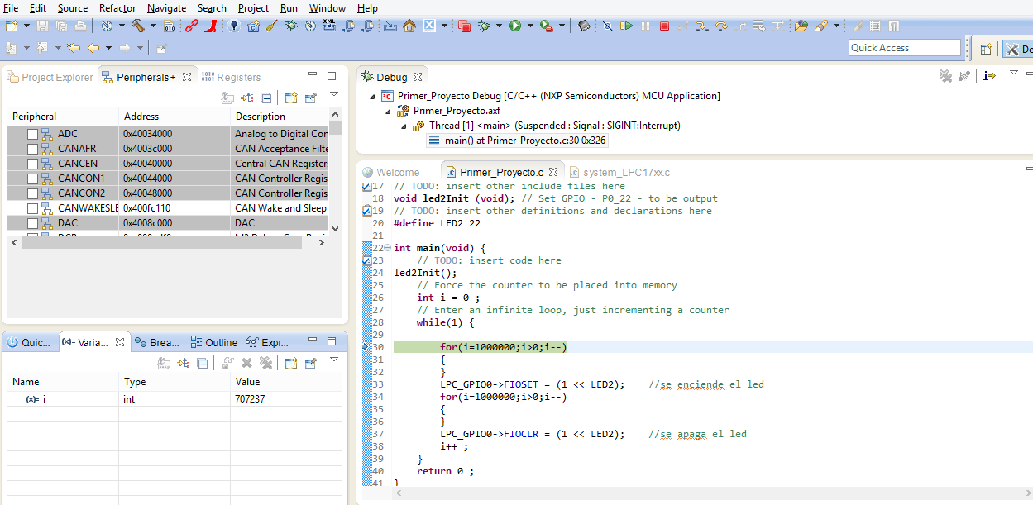
23) Vista del modo Debug
Pueden verse, si se desea, el estado de los periféricos, el estado de las variables, además de los registros de trabajo del CortexM3

